Slide 1
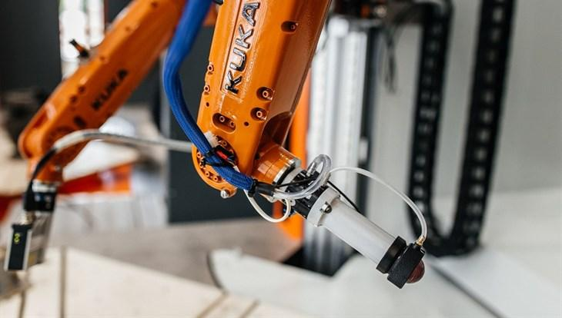

РАЗРАБОТКИ ИНЖЕНЕРНОЙ ШКОЛЫ НЕРАЗРУШАЮЩЕГО КОНТРОЛЯ И БЕЗОПАСНОСТИ
sndt.tpu.ru
Коломейцев Андрей Анатольевич
2024 г.

Slide 2
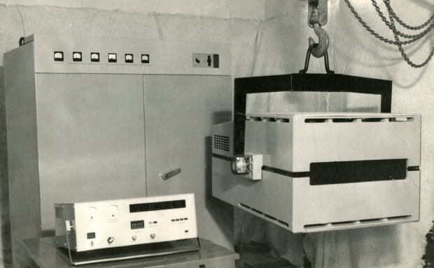
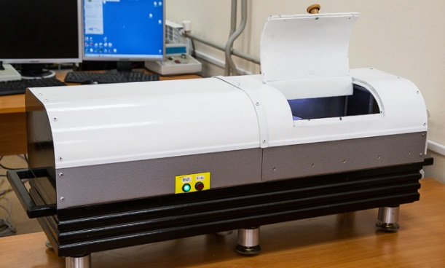
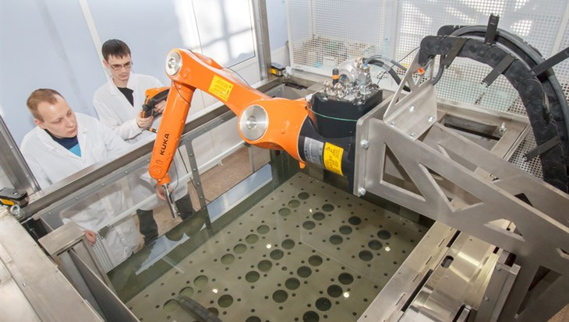



ИСТОРИЧЕСКАЯ СПРАВКА
1968
НИИ Интроскопии
2010
Институт неразрушающего контроля
2017
Инженерная школа неразрушающего контроля и безопасности
Создание основ бетатроностроения
Развитие тепловых методов контроля
Создание научных школ
Развитие томографических методов контроля
Активное освоение международного рынка
Развитие образовательной деятельности
Развитие автоматизированных и роботизированных комплексных систем обеспечения качества
Кооперация для интегрированных промышленных проектов
Выход на рынок услуг НК крупногабаритных объектов

Slide 3
СТРУКТУРА ИШНКБ
Организационный отдел
Ученый совет
ДИРЕКЦИЯ
Научно-технический совет
УЧЕБНЫЕ ОТДЕЛЕНИЯ
ИНЖИНИРИНГОВЫЙ ЦЕНТР
Контроля и диагностики
ЦЕНТР ПРОМЫШЛЕННОЙ ТОМОГРАФИИ
Международная научно-образовательная лаборатория неразрушающего контроля
Российско-китайская научная лаборатория радиационного контроля и досмотра
НПЛ «Бетатронная томография крупногабаритных объектов»
НПЛ «Тепловой контроль»
НПЛ «Малогабаритные бетатроны»
НПЛ «Медицинская инженерия»
Электронной инженерии
НПЛ «Радиационные системы досмотра и промышленной безопасности»
Региональный центр аттестации, контроля и диагностики
Испытательный центр

Slide 4
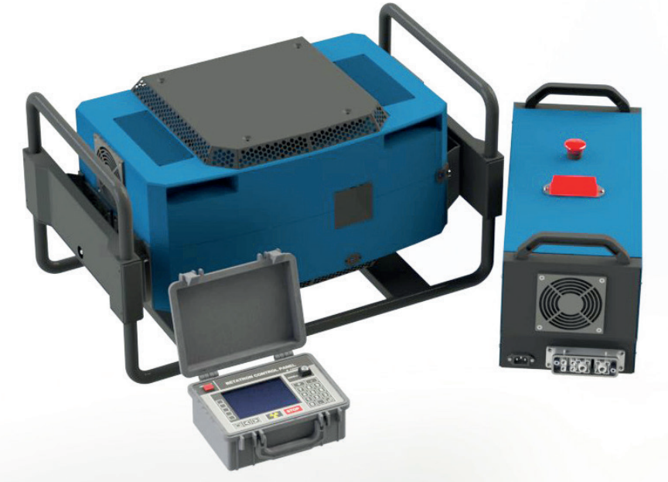
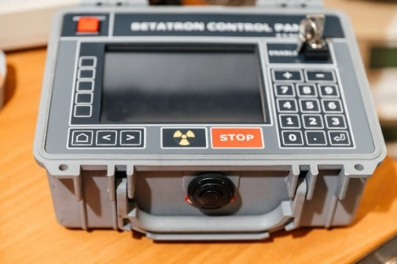
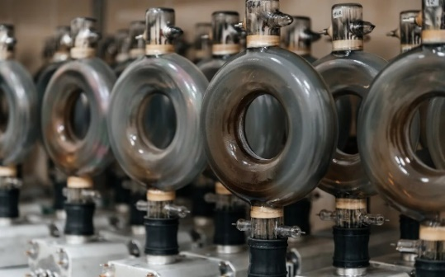
Бетатроны
Назначение
НК материалов и изделий в промышленности и строительстве, досмотр содержимого контейнеров и крупногабаритных транспортных средств. Радиационная терапия быстрыми электронами.
Преимущества бетатронов
Конструкция (малый вес, мобильность, работоспособность при произвольной ориентации) позволяет реализовать любые схемы контроля пространственно-сложных объектов как в полевых, так и в стационарных условиях.
Сплошной спектр излучения и малый размер фокусного пятна позволяют получить более контрастный, четкий и качественный рентгеновский снимок.
Не требует специальных разрешений на хранение и транспортировку (при отсутствии электрического питания полностью безопасен).
Получение теневого (проекционного) изображения объекта контроля с функцией распознавания материалов методом дуальных энергий.
Бетатрон с источником питания и пультом управления
Пульт управления и ускорительные камеры

Slide 5
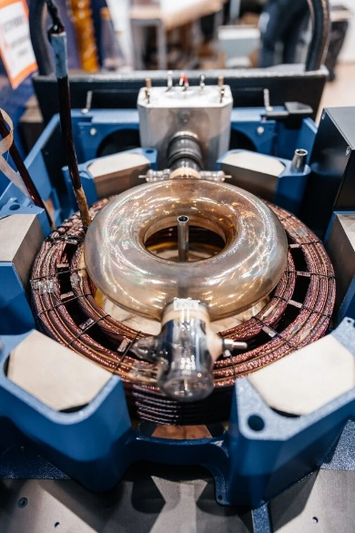
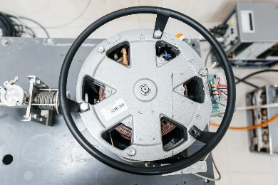
Бетатроны
Модельный ряд
 | МИБ-2,5 | МИБ-4 | МИБ-7,5 | МИБ-9 | МИБ-10 | SEA-7
Максимальная энергия, МэВ | 2,5 | 4,0 | 7,5 | 9,0 | 10,0 | 7,0
Мощность 1 м от мишени, Р/мин | 0,7 | 2,5 | 8,0 | 25,0 | 20,0 | 10,0
Размер фокусного пятна, мм | 0,2×1,2 | 0,2×1,5 | 0,2×2,0 | 0,3×3,0 | 0,3×3,0 | 0,2×2,0
Потребляемая мощность, кВт | 1,0 | 2,0 | 2,9 | 3,1 | 3,6 | 2,5
Вес комплекта, кг | 76 | 98 | 142 | 263 | 390 | 145
Вес излучателя, кг | 31 | 55 | 102 | 183 | 290 | 115
Частота следования циклов ускорения, Гц | 250 | 300 | 300 | 400 | 150 | 350
Максимальная просвечиваемая толщина, мм:
сталь | 120 | 200 | 280 | 350 | 350 | 250
бетон | 500 | 800 | 1 200 | 1 500 | 1 700 | 1 200
Относительная рентгенографическая чувствительность, % | 1,0 | 1,0 | 0,6 | 1,0 | 1,0 | 1,0

Slide 6
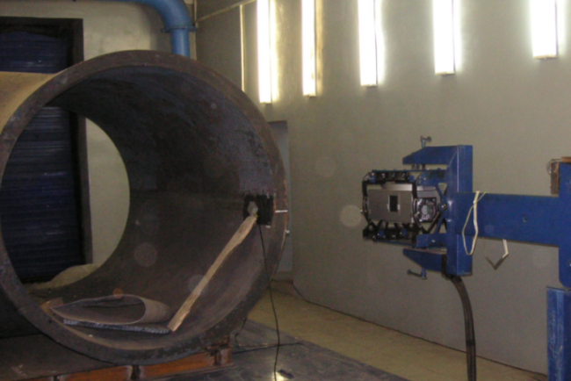
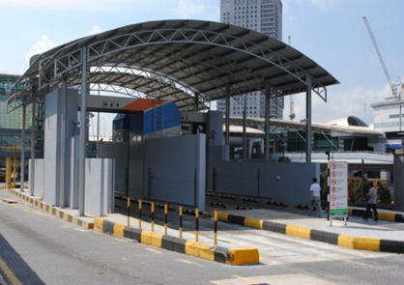
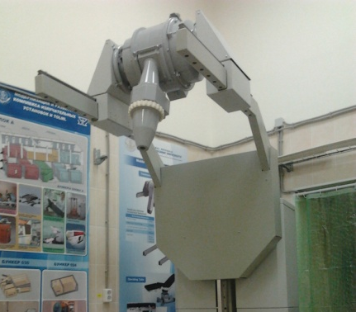
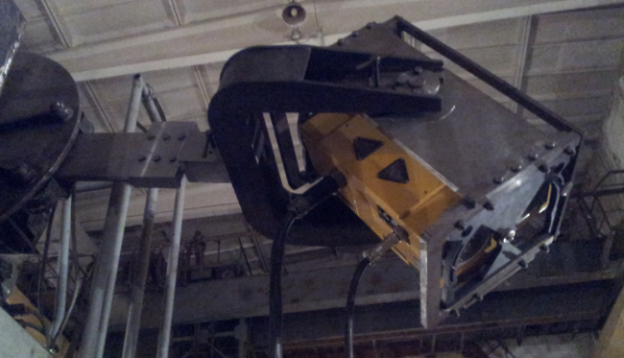
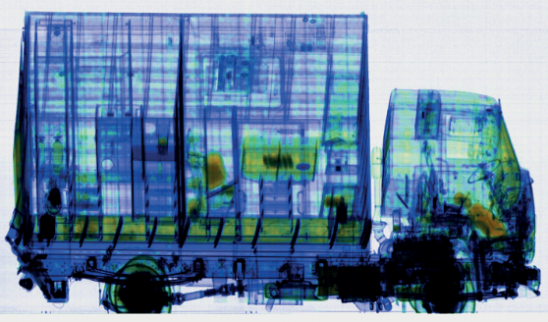
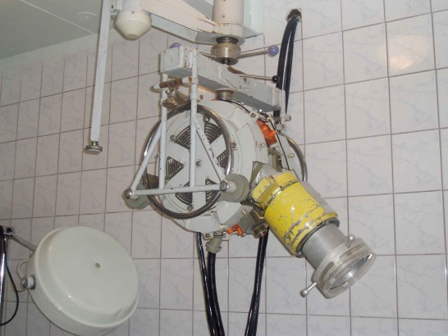
Бетатроны опыт применение
ДЕФЕКТОСКОПИЯ
ДОСМОТР
МЕДИЦИНА

Slide 7
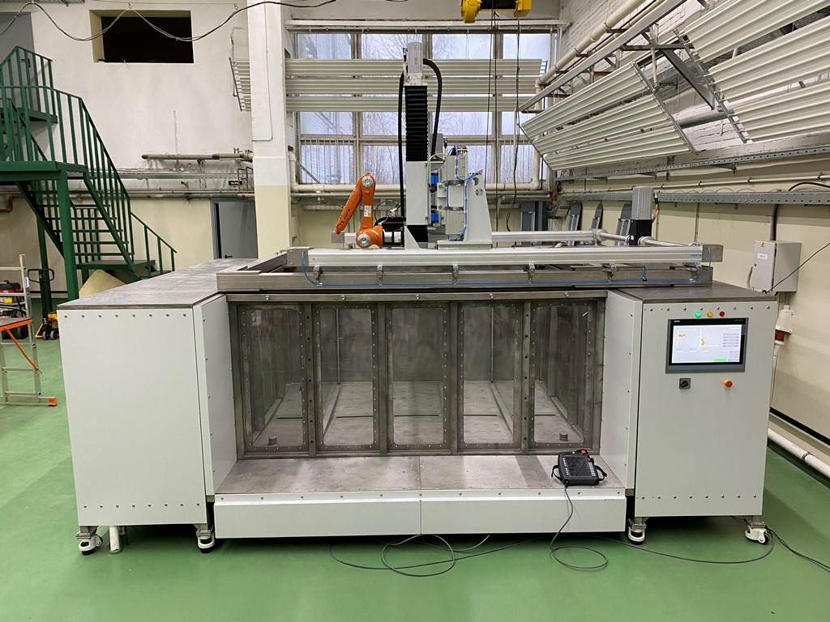
роботизированная система ультразвуковой томографии
Назначение
Проведение роботизированной ультразвуковой томографии крупногабаритных объектов с применением метода цифровой фокусировки сигнала Digitally Focused Array.
Основные технические характеристики
Досягаемость роботизированного манипулятора, мм | 1 100
Разрешающая способность системы, мм | 0,4
Количество измерительных каналов электроники | 128
Режимы работы | качание луча, цифровая фокусировка сигнала по глубине, Full Matrix Capture
Частота оцифровки, МГц | 80
Скорость сканирования (при шаге сканирования 1 мм), мм/с | 100
Длина перемещения: в продольном направлении, мм в поперечном направлении, мм | 1 300 650
Масса объекта контроля, кг | до 1 500
Система ультразвуковой томографии

Slide 8
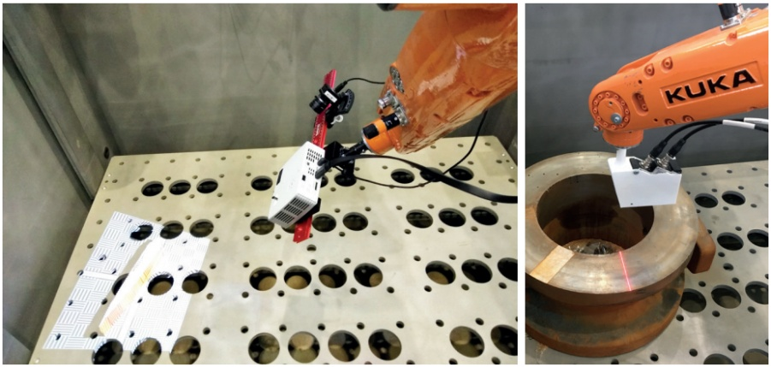
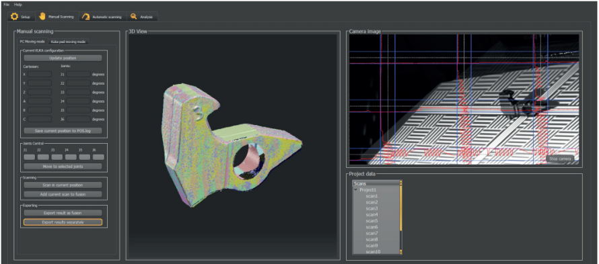
РОБОТИЗИРОВАННЫЙ
ОПТИЧЕСКИЙ СКАНЕР
Назначение
Автоматизированное высокоскоростное построение 3D моделей объекта контроля. Применяется для топографии, контроля формы, размеров шероховатости поверхности продуктов литейного производства, контроля качества штампованных деталей, контроля точности трехмерной печати. В связке с автоматизированной системой ультразвуковой томографии позволяет реализовать полностью замкнутый цикл НК.
Основные технические характеристики
Разрешение, мкм | 2
Точность, мкм | 12
Скорость сканирования, точек/с | 2 000 000
Рабочее расстояние, м | 0,1
Количество степеней подвижности роботизированного манипулятора | 6
Досягаемость роботизированного манипулятора, мм | 1 100
Точность позиционирования роботизированного манипулятора, мм | ±0,03
Роботизированный оптический сканер
Построение 3D модели

Slide 9
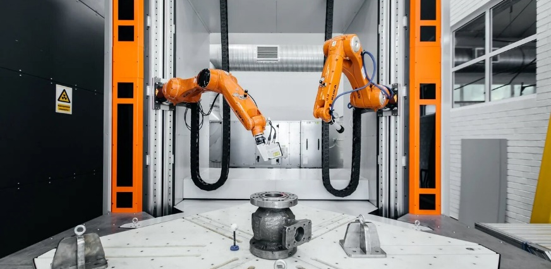
РОБОТИЗИРОВАННАЯ ПРОМЫШЛЕННАЯ СИСТЕМА УЛЬТРАЗВУКОВОЙ ТОМОГРАФИИ
Назначение
Контроль целостности внутренней структуры пространственно-сложных фасонных изделий. В связке с автоматизированной системой оптической топографии позволяет реализовать полностью замкнутый цикл НК.
Основные технические характеристики
Частота, МГц | 1...5
Габаритные размеры установочного стола (Д×Ш×В), мм | 1 800×1 800×38
Максимальная нагрузка на планшайбу, кг | 15 000
Тип акустического контакта | локальный иммерсионный
Технология обработки ультразвуковых сигналов | цифровая фокусирующая решетка
Количество акустических каналов | 2 с возможностью мультиплексирования
Масса объекта контроля, кг | 60…10 000
Диаметр объекта контроля, мм | 300…2 500
Внешний вид роботизированной системы
Ультразвуковой датчик

Slide 10
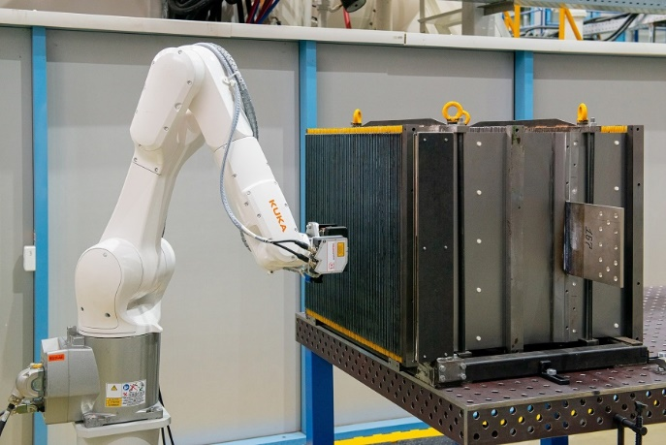
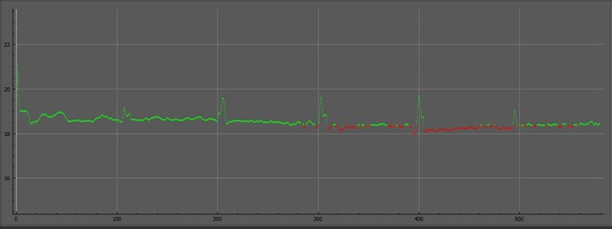
Роботизированный комплекс вихретокового контроля
Назначение
Автоматизированный контроль глубины проплавления сварных швов из ферромагнитной и нержавеющей сталей с оптической (лазерной) профилометрией.
Основные технические характеристики
Скорость сканирования | до 50 мм/с
Габаритные размеры установочного стола (Д×Ш×В), мм | 3 000×1 200×900
Максимальная нагрузка на стол, кг | 1500
Глубина контроля | До 1,5 мм
Разрешающая способность | 100 мкм
Точность позиционирования | 50 мкм
Тип вихретокового преобразователя | Постоянного тока с жидкостным охлаждением магнитного ярма
Внешний вид роботизированной системы контроля
Результаты вихретокового контроля

Slide 11
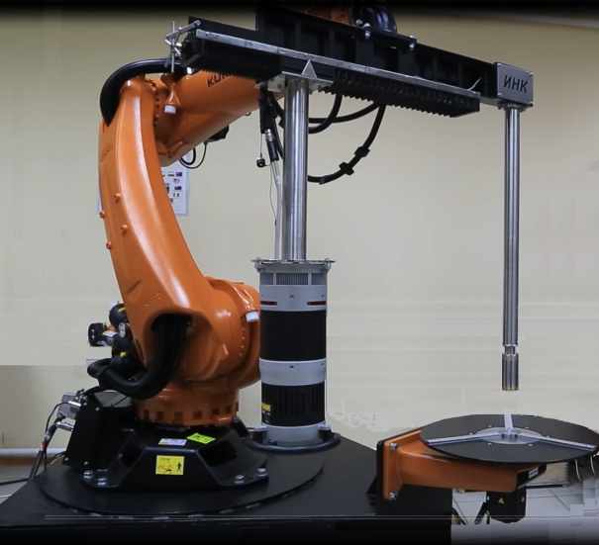
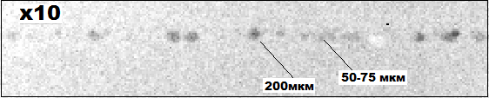
Роботизированный радиографический комплекс
Назначение
Комплекс предназначен для проведения в автоматическом режиме радиационного НК сварных швов роторов газотурбинных двигателей, цилиндрических оболочек и малогабаритного литья.
Основные технические характеристики
Максимальные размеры объекта контроля (диаметр, высота), мм | 700×1 000
Минимальные размеры объекта контроля (диаметр, высота), мм | 80×50
Максимальная масса объекта контроля, кг | 200
Диапазон контролируемых толщин металла (по стали), мм | 1…20
Контрастная чувствительность, % | не хуже 1
Нерезкости, согласно стандарту EN 13068 | 0,1
Габаритные размеры комплекса (Ш×Г×В), мм | 2 000×1 400×2 000
Роботизированный радиографический комплекс
Фрагмент сварного шва. Сталь 18 мм

Slide 12
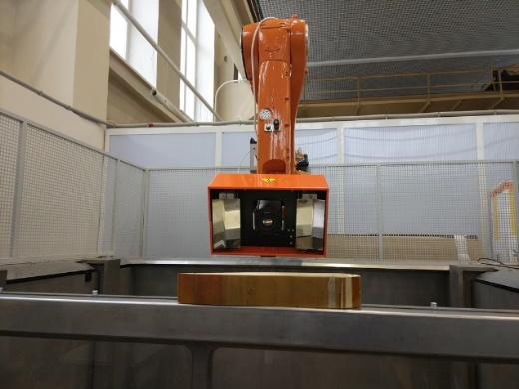
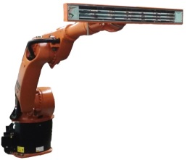
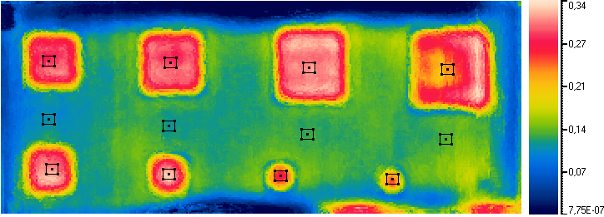
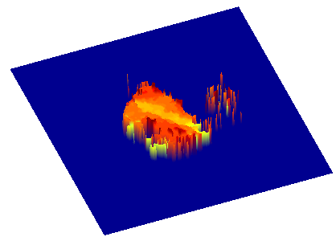
Роботизированные
Тепловые Дефектоскопы
Назначение
Обнаружение расслоений, трещин, инородных включений, ударных повреждений в композиционных и металлически изделиях, в сотовых и сэндвич панелях, выявление скрытой коррозии в металлических оболочках, обнаружение отслоений теплоизоляционных и гидроизоляционных покрытий, бесконтактное определение анизотропных теплофизических характеристик.
Основные технические характеристики
Толщина контролируемых материалов, мм | до 6 | до 6
Зона одновременного контроля, м | 0,3×0,3 | 0,8×0,1
Производительность контроля, м²/час | 4 | 25
Размер минимального обнаруживаемого дефекта, мм | 5×5 | 5×5
Мощность нагрева, кВт | 2 | 4
Спектральный диапазон, мкм | 7…13 | 7…13
Роботизированный тепловой дефектоскоп
Пример выявления внутренних расслоений в многослойной композиционной структуре
Тепловая томограмма ударного повреждения углепластика

Slide 13
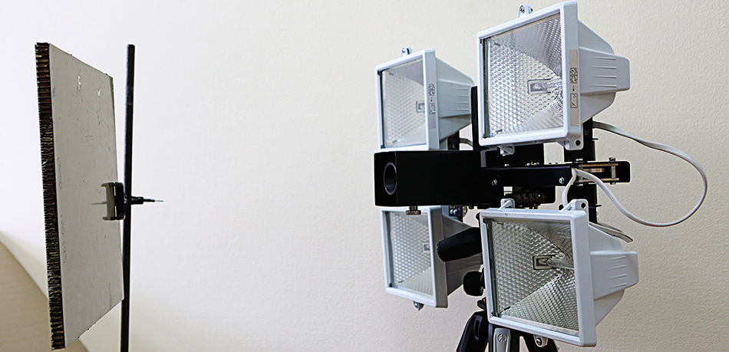
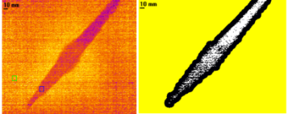
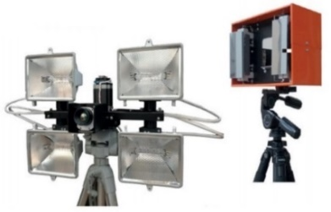
ТЕПЛОВЫЕ ДЕФЕКТОСКОПЫ
Назначение
Обнаружение расслоений, трещин, инородных включений, ударных повреждений в композиционных и металлически изделиях, в сотовых и сэндвич панелях, выявление скрытой коррозии в металлических оболочках, обнаружение отслоений теплоизоляционных и гидроизоляционных покрытий, бесконтактное определение анизотропных теплофизических характеристик.
Основные технические характеристики
Толщина контролируемых материалов, мм | до 10
Площадь одновременного контроля, м² | от 0,04 до 1
Производительность контроля, м²/час | 2…4
Размер минимального обнаруживаемого дефекта, мм | 5×5
Мощность нагрева, кВт | 0,5…4 (до 12 кДж в импульсе)
Спектральный диапазон, мкм | 7…13
Объект контроля и тепловой дефектоскоп
Ударное повреждение в углепластике до (слева) и после (справа) автоматизированной обработки
Варианты дефектоскопов

Slide 14
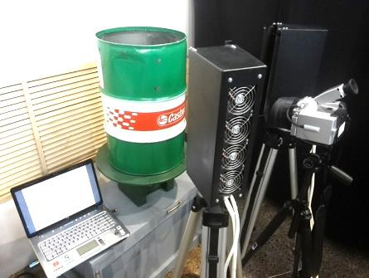
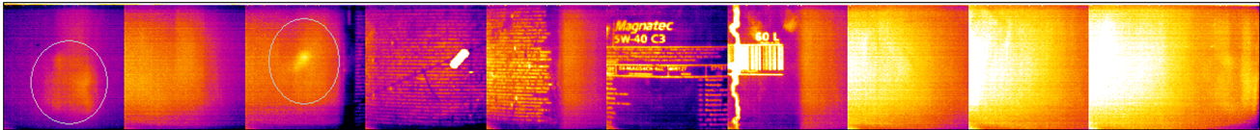
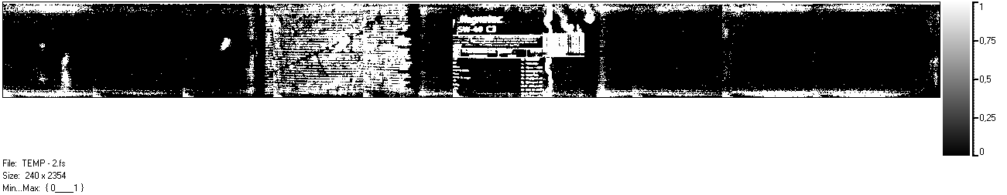
Инфракрасные Томографы
Назначение
Обнаружение скрытой коррозии в металлических оболочках (резервуарах, трубах).
Основные технические характеристики
Толщина стенки по стали, мм | до 15
Площадь одновременного контроля, м² | 0,04
Производительность, м²/ч | до 4
Минимальный размер обнаруживаемой зоны коррозии, мм | 10×10
Предельный обнаруживаемый унос материала, % | до 10
Пример записи результатов контроля
(10 ИК термограмм, записанных при вращении объекта контроля)
Система инфракрасной томографии для выявления коррозии
Бинарная карта дефектов

Slide 15
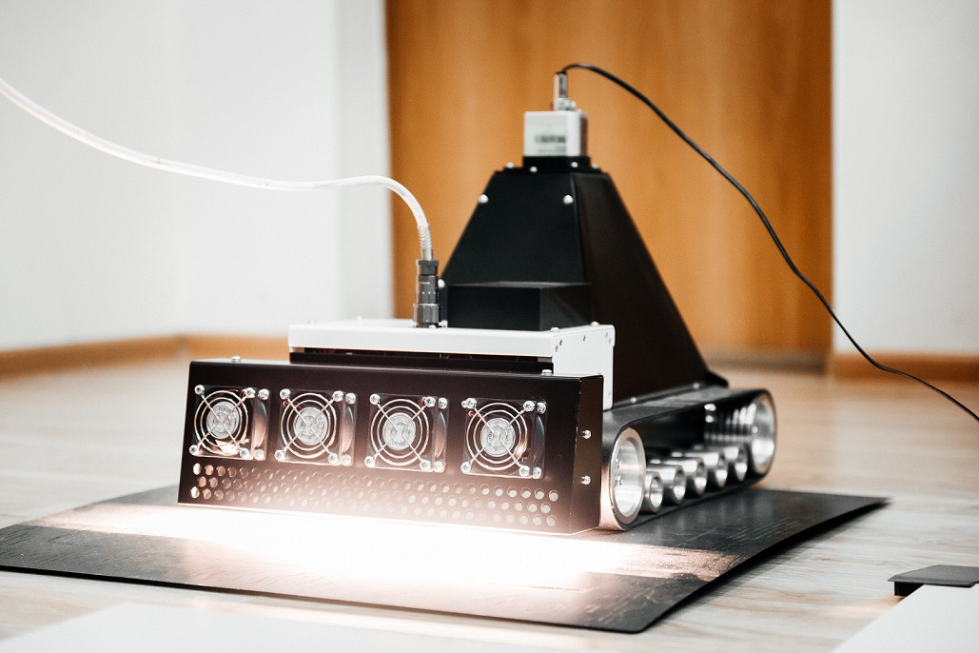
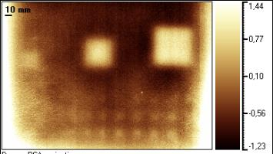
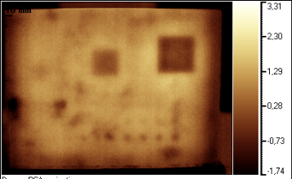
САМОХОДНЫЙ
ТЕПЛОВОЙ ДЕФЕКТОСКОП
Назначение
Для теплового неразрушающего контроля подповерхностных дефектов крупногабаритных плоских изделий из металла, полимерных композиционных материалов, сотовых структур, теплозащитных покрытий.
Основные технические характеристики
Толщина контролируемых материалов, мм | до 12
Минимальный размер дефекта, мм | 3×3
Площадь зоны одновременного контроля, м² | 0,07
Производительность сплошного контроля, м²/ч | до 20
Максимальная избыточная температура нагрева объекта контроля, °С | 70
Способ управления движением | Дистанционный, wi-fi
Самоходный тепловой дефектоскоп
Термограммы
Сталь толщиной 2 мм (слева), толщиной 4 мм (справа)

Slide 16
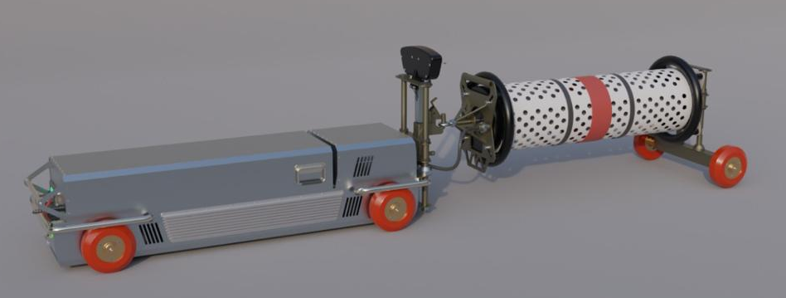
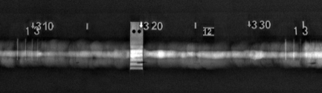
САМОХОДНЫЙ рентгеновский комплекс
Назначение
Комплект оборудования для цифрового радиоскопического контроля сварных соединений труб магистральных газопроводов. Совместим с комплексами цифровой радиоскопии, применяемыми в ПАО «Газпром», сертифицирован в СДС ИНТЕРГАЗСЕРТ
Основные технические характеристики
Диаметр контролируемого трубопровода, мм | 720, 1 020, 1 220, 1 420
Толщина стенок трубопровода, мм | до 32
Точность позиционирования кроулера, мм | ±7
Максимальное напряжение рентгеновской трубки, кВ | 300
Пределы регулирования напряжения через 1 кВ | 80…300
Максимальный средний ток рентгеновской трубки, мА | 4,5
Пределы регулирования тока с шагом 0,1 мА | 0,7…4,5
Размеры эффективного фокусного пятна, мм | 5,0×0,5
Масса кроулера с аккумуляторами, кг | 205
Масса рентгеновского аппарата, кг | 52
Рабочие температуры, °С | -40…+50
Энерговооруженность, А/ч | 60
Опытный образец кроулера и рентгеновский аппарат
Снимок кольцевого сварного соединения

Slide 17
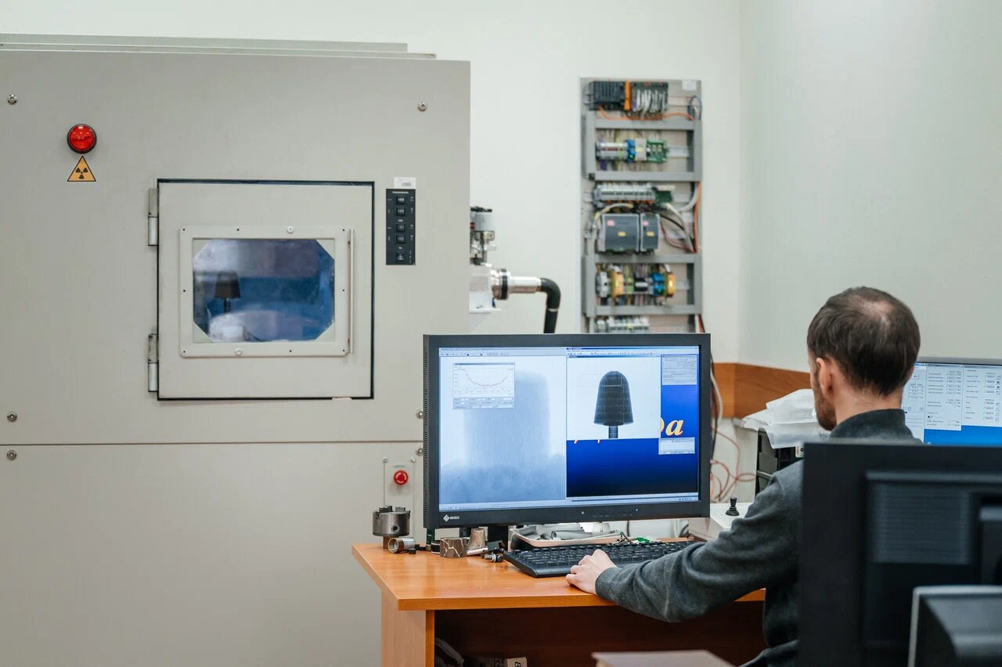
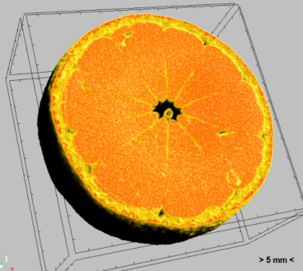
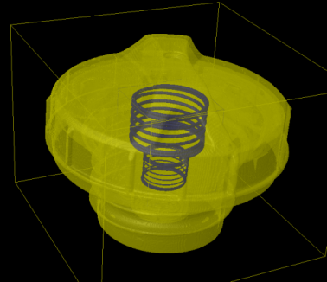
РЕНТГЕНОВСКИЙ
МИКРОТОМОГРАФ ОРЕЛ-МТ
Назначение
Исследования в медицине, биологии, геологии, материаловедении, контроль изделий для промышленности с высоким пространственным разрешением.
Основные технические характеристики
Источники излучения | XWT 160-TC
Анодное напряжение, кВ | 20…150
Анодный ток, мкА | 0,05…1,00
Фокусное пятно, мкм | 1,4
Пространственное разрешение томограммы, мкм | До 5
Размер матрицы, пикс | 1 920×1 536
Размер пикселя, мкм | 127
Максимальный размер объекта, мм | 220×180
Микротомограф ОРЕЛ-МТ
Томография и объемная визуализация
объектов исследования

Slide 18
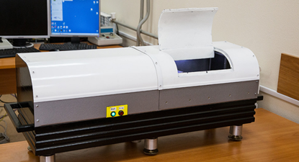
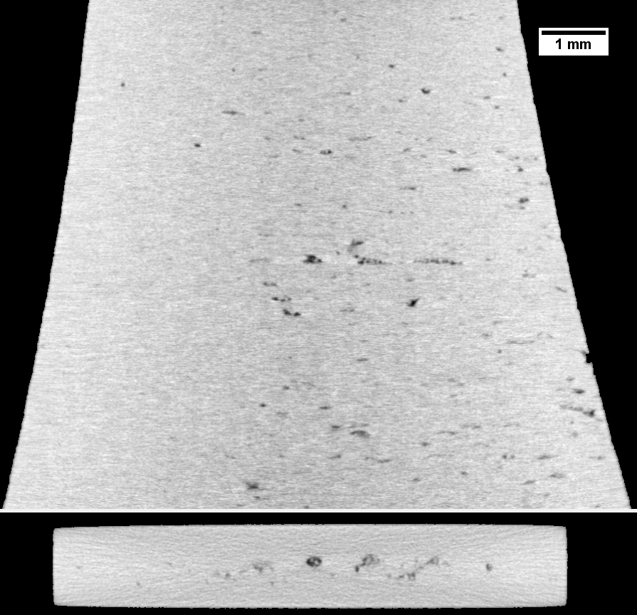
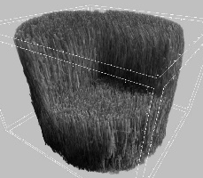
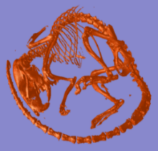
РЕНТГЕНОВСКИЙ
МИКРОТОМОГРАФ TOLMI-150-10
Назначение
Проведение научных исследований при разработке новых материалов и технологий, для промышленного высокоточного контроля объектов стратегического назначения в аэрокосмической промышленности с разрешением до 20 мкм
Основные технические характеристики
Источники излучения | РАП-150МН
Анодное напряжение, кВ | 40…150
Анодный ток, мкА | 100,00
Фокусное пятно, мкм | 25,0
Пространственное разрешение томограммы, мкм | 20
Размер матрицы, пикс | 1 024×1 000
Размер пикселя, мкм | 100
Максимальный размер объекта, мм | 90×90
Пространственное разрешение томограммы, мкм | 20
Микротомограф TOLMI-150-10
Томография и объемный рендеринг
(образцы из титана ВТ6, полиэфирэфиркетона армированного стекловолокном, и скелет мыши)

Slide 19
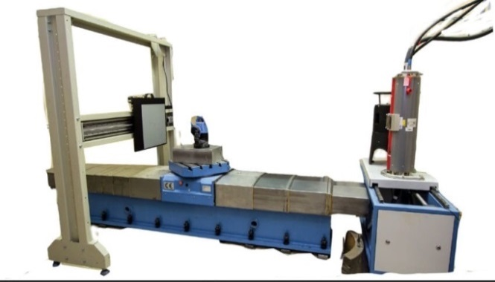
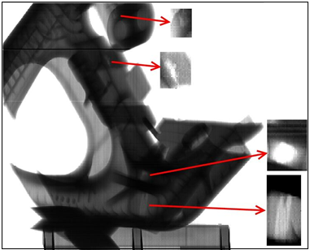
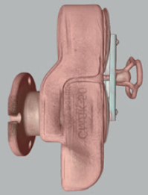
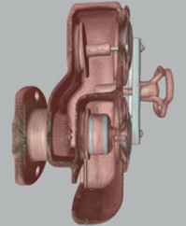
РЕНТГЕНОВСКИЙ
ТОМОГРАФ
Назначение
Рентгеновский НК и дефектоскопия внутренней структуры широкого класса промышленных изделий (металлических, композитных и комбинированных) космического, авиационного и военного назначения
Основные технические характеристики
Источники излучения | рентгеновский аппарат бетатрон
Пространственное разрешение, мкм | 150
Максимальная просвечиваемая толщина в стальном эквиваленте, мм | 250
Типы цифровых детекторов | плоская панель линейный
Максимальный диаметр объекта контроля, мм | 1 000
Максимальная масса исследуемого объекта, кг | 1 000
Габаритные размеры (Д×Г×Ш), мм | 2 000×2 740×2 320
Реконструкция | 2D и 3D изображения
Внешний вид рентгеновского томографа
Фрагмент боковой рамы вагонной тележки (вынесены дефекты после обработки)

Slide 20
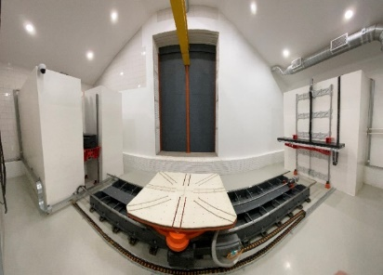


Промышленная система рентгенографической томографии
Назначение
НК и томография пространственно-сложных крупногабаритных изделий на различных производственных стадиях широкого класса промышленных изделий (металлических, композитных и комбинированных) космического, авиационного, военного назначения и археологических изысканий.
Основные технические характеристики
Источники излучения | бетатрон
Максимальная энергия, МэВ​ | 9​
Диапазон регулировки энергии с шагом 0,1 МэВ | 2…9 ​
Мощность 1 м от мишени, Р/мин​ | до 22​
Размер фокусного пятна, м​ | 0,3×2,0 ​
Материал сцинтиллятора ​ | CdWO₄ ​
Количество отдельных детектирующих элементов в линейке формирования изображения, шт. ​ | 1280​
Максимальная масса объекта контроля, кг | 60…10 000
Диаметр объекта контроля, мм | 300…2 500
Внешний вид системы рентгеновской томографии
Результаты томографии задвижки

Slide 21



ИНСПЕКЦИОННО-ДОСМОТРОВЫЕ КОМПЛЕКСЫ
Назначение
Для обследования крупногабаритных грузов, автотранспортных средств, железнодорожных и морских контейнеров, контроля на наличие запрещенных к перевозке веществ и предметов (оружие, боеприпасы, взрывчатые и наркотические вещества и т.д.).
Основные технические характеристики
Энергия источника излучения, МэВ | 4…9
Количество детекторов | 864
Расстояние от источника излучения до линейки детекторов, м | 4,2
Высота сканируемого объекта, м | до 2,5
Размер кристалла детектора, мм² | 4×6×35
Разрешение в центре сканируемого объекта, мм | 3
Стеклянный блок
Стальной блок
Полиэтиленовый блок
Алюминиевый блок
Силикатный кирпич
Стальная пластина
Стальной кирпич
Алюминиевая пластина
Пример контроля и распознавания материалов
ИДК на границе Малайзии и Сингапура и совместный с МИРЭА двухракурсный ИДК с бетатронами

Slide 22


ИНВЕРТОР
СВАРОЧНОГО ТОКА
Назначение
Ручная дуговая сварка покрытыми электродами намагниченных деталей. Реализуемый алгоритм коммутации тока в сварочной цепи исключает обрывы дуги, стабилизирует ее пространственное положение и обеспечивает высокое качество сварных соединений при возмущающем действии внешнего магнитного поля.
Основные технические характеристики
Напряженность магнитного поля в зоне сварки, мТл | 100
Номинальный сварочный ток, А | 200
Продолжительность нагрузки, % | 60
Напряжение холостого хода сварочного выпрямителя, В | не более 110
Длина сварочных кабелей, м | не более 30
Длина соединительных кабелей, м | не более 50
Габаритные размеры, мм | 450×300×405
Вес, кг | не более 30
Инвертор сварочного тока ИСТ-201 и его применение в реальных условиях

Slide 23


СВАРОЧНЫЕ
СИСТЕМЫ И ТЕХНОЛОГИИ
Назначение
Точечная контактная сварка прецизионных изделий (точное машиностроение, атомная энергетика, электронная, авиационная и космическая промышленность).
Основные технические характеристики
 | Установка стыковой сварки | Источник питания контактной сварки
Напряжение питающей сети, В | 220±10% | 220±10%
Номинальный потребляемый ток, А | 20 | 16
Пределы регулирования сварочного тока, А | 0…24 000 | 50…12 500
Дискретность регулирования сварочного тока, А | 150 | 50
Дискретность регулирования длительности протекания сварочного тока | 100 мкс | 100 мкс
Производительность, сварок/час | не менее 90 | не более 3 600
Источник питания для контактной сварки униполярными импульсами тока

Slide 24


АППАРАТНО-ПРОГРАММНЫЙ
КОМПЛЕКС ДЛЯ КАРДИОГРАФИИ
Назначение
Аппаратно-программный комплекс предназначен для проведения неинвазивных кардиологических исследований широкого профиля в медицинских учреждениях.
Основные технические характеристики
Диапазон входных напряжений, В | ±0,3 мкВ…±10 мВ
Исследуемый частотный диапазон, Гц | 0…10 000
Шаг квантования, нВ | 40
Частота дискретизации сигналов, Гц | 32 000
Неравномерность АЧХ в диапазоне от 0 до 10000 Гц | ±20%…±10%
Входной импеданс, МОм | не менее 10
Постоянный ток в цепи пациента, мкА | не более 0,1
Внешний вид комплекс
Примеры регистрации микропотенциалов сердца до операции (слева) и после операции (справа)

Slide 25

БЕТАТРОННЫЙ КОМПЛЕКС
ДЛЯ ИОЭЛТ
Назначение
Интраоперационная электронная лучевая терапия онкологических заболеваний.
Основные технические характеристики
 | Медицинский бетатрон МИБ-10Э | Медицинский бетатрон МИБ-6Э
Диапазон энергий терапевтического пучка, МэВ | 4...10 с шагом 0,5 | 4...6 с шагом 0,5
Мощность дозы излучения, Гр/мин | 5 | 5
Глубина максимума поглощенной дозы при максимальной энергии, см | 1,5 | 1,1
Терапевтическая глубина, см | 3,5 | 2,8
Размеры терапевтических полей, см | 3...10 с шагом 1 | 3...10 с шагом 1
Несимметричность поля облучения, % | не более 1 | не более 1
Зона полутени поля облучения, см | не более 1 | не более 1
Радиационное загрязнение, % | не более 0,5 | не более 0,5
Бетатронный комплекс для ИОЭЛТ

Slide 26



УСЛУГИ
СКАНИРУЮЩАЯ ЛАЗЕРНАЯ ДОППЛЕРОВСКАЯ ВИБРОМЕТРИЯ
Назначение
Исследование дефектов и усталостных свойств материалов и визуализация данных распространения поверхностных волн в материалах при неразрушающем контроле
Основные технические характеристики
Лазерная безопасность | класс 2 (видимый луч, <1 мВт)
Рабочее расстояние | 125 мм до 100 м
Угол сканирования | 50°×40° (гор. × верт.)
Свойства сканера | угловое разрешение <0,002ᵒ, макс. 50 точек/с
Размер образца | от нескольких мм² до нескольких м²
Камера | HD, поле обзора 55ᵒ×32ᵒ (гор. × верт.)
Частотный диапазон декодера | 0 Гц до 25 МГц
Разрешение, Гц | 0,12…30
Внешний вид установки сканирующей лазерной допплеровской виброметрии
Измерение размеров ударного повреждения в композите путем анализа изображений колебаний

Slide 27







УСЛУГИ
Проектирование и испытания
Мэмс сенсоров
Назначение
Микроэлектромеханические системы (МЭМС) для измерения параметров техногенных объектов и живых систем.
Виды услуг
Разработка конструкций многокомпонентных МЭМС: гироскопов, акселерометров, датчиков давления, температуры и т.д. по техническим требованиям заказчика с использованием специализированныз программных продуктов.
Разработка конструкций МЭМС, устойчивых к внутренним и внешним возмущающим факторам (удары, вибрации и температурные воздействия).
Разработка лабораторных технологических регламентов изготовления МЭМС под оборудование заказчика.
Контроль микромеханических структур после изготовления (контроль размеров и целостности структур).
Температурно-вакуумные исследования характеристик МЭМС.
Распайка кристаллов МЭМС в корпус.
Пример анализа конструкции
МЭМС гироскопа-акселерометра
Образец спроектированного и изготовленного МЭМС гироскопа-акселерометра​
Пример контроля микромеханических структур после изготовления

Slide 28


УСЛУГИ
Испытательный центр
Назначение
Работы по испытаниям электронной компонентой базы, материалов и изделий космического назначения.
Виды услуг
Испытания электронных компонентов на дозовые эффекты.
Испытания конструкционных диэлектриков на радиационную стойкость.
Испытания конструкционных диэлектриков на воздействие геомагнитной плазмы.
Разработка испытательного оборудования.
Испытательно-моделирующий стенд «Прогноз-2»
Стенд для диагностики электронных компонент космического назначения

Slide 29


АЛЬБЕДНАЯ КОМПТОНОВСКАЯ ТОМОГРАФИЯ ДЛЯ МЕТАЛЛИЧЕСКИХ ОБЪЕКТОВ НА ОСНОВЕ
ПРИНЦИПА ОБРАТНОГО РАССЕИВАНИЯ
Назначение
Система предназначена для контроля металлических объектов.
Возможность использования цифрового детектора излучения позволяет применить алгоритмы обработки изображений для повышения качества контроля и выявляемости дефектов, а также сокращает время на проведение инспекции.
Применение принципа обратного рассеяния позволяет увеличить точность измерения геометрических параметров дефектов и их обнаружения в пространстве.
Основные технические характеристики
Глубина контроля, мм | до 8
Время контроля, с | 1
Разрешающая способность, мм3 | 0,6×0,6×1,0
Диапазон контролируемых толщин металла (по стали), мм | 1…20
Контрастная чувствительность, % | не хуже 2
Максимальное напряжение трубки, кВ | 300
Модель системы комптоновской томографии
Внешний вид системы комптоновской томографии

Slide 30

Открыты к сотрудничеству!

